Slide 1

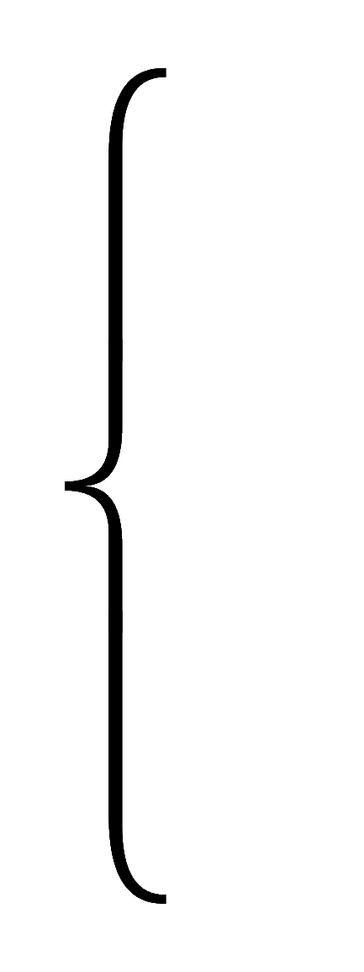








第四节
第九章
全微分
一元函数 y = f (x) 的微分
近似计算
应用
估计误差
本节内容:
一、全微分的定义
*二、全微分在数值计算中的应用
机动 目录 上页 下页 返回 结束

Slide 2

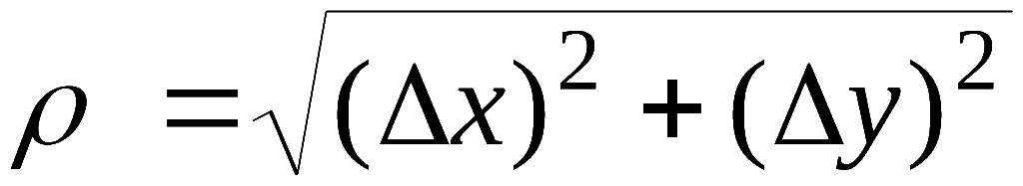



一、全微分的定义
定义: 如果函数 z = f ( x, y )在定义域 D 的内点( x , y )
处全增量
可表示成
其中 A , B 不依赖于Δ x , Δ y , 仅与 x , y 有关，
则称函数
f ( x, y ) 在点( x, y) 可微，
称为函数
在点 (x, y) 的全微分, 记作
若函数在域 D 内各点都可微,
则称此函数在D 内可微.
机动 目录 上页 下页 返回 结束

Slide 3
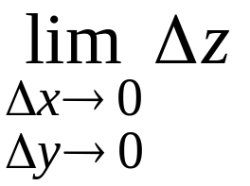
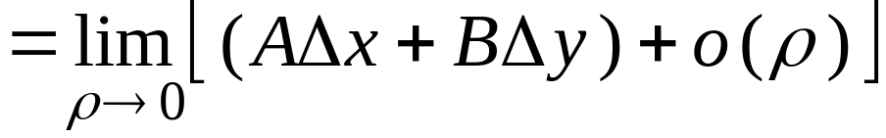

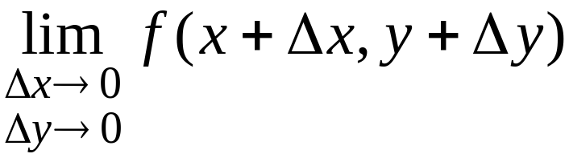

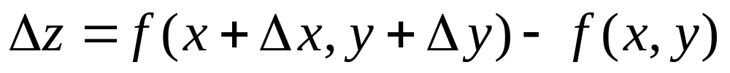
由微分定义 :
得
即
函数 z = f (x, y) 在点 (x, y) 可微
函数在该点连续
下面两个定理给出了可微与偏导数的关系:
(1) 函数可微
偏导数存在
(2) 偏导数连续
函数可微
机动 目录 上页 下页 返回 结束

Slide 4
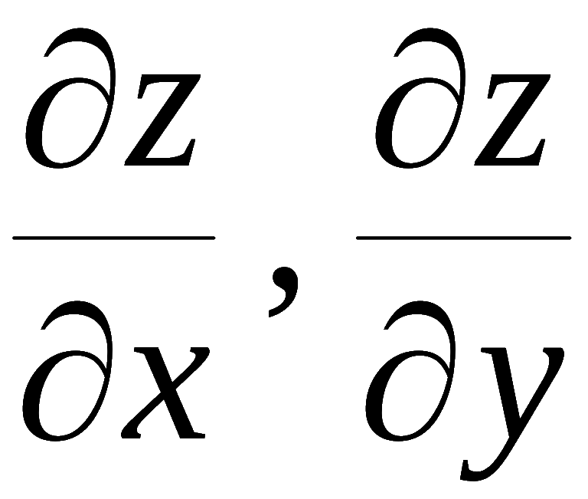
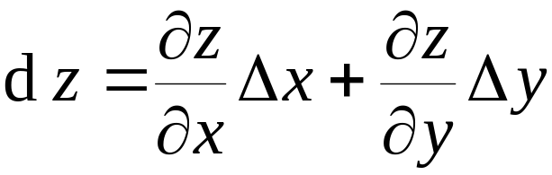
定理1(必要条件)
若函数 z = f (x, y) 在点(x, y) 可微 ,
则该函数在该点偏导数
必存在,且有
机动 目录 上页 下页 返回 结束

Slide 5
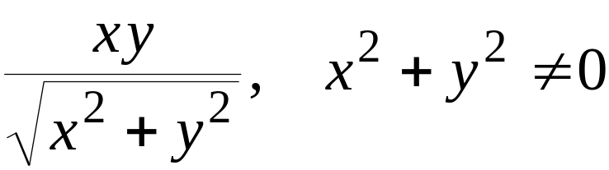

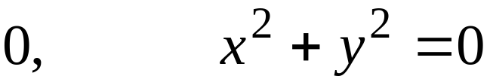
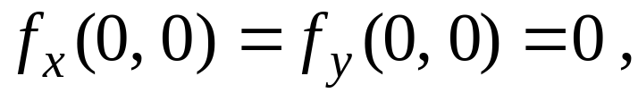
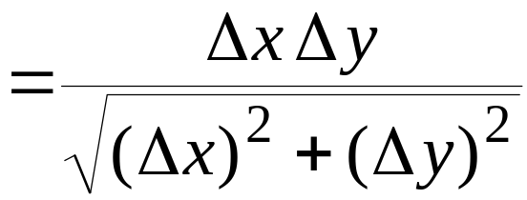
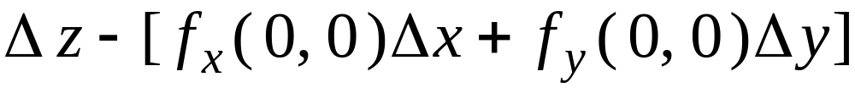
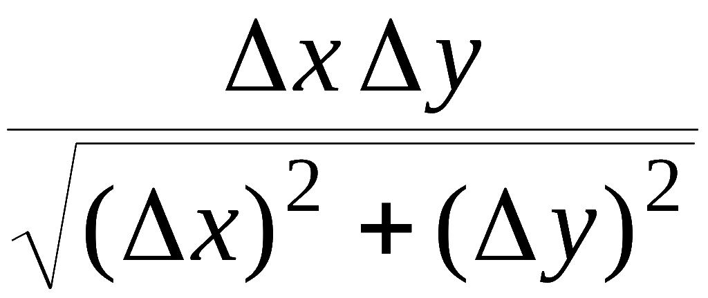
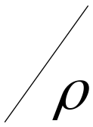
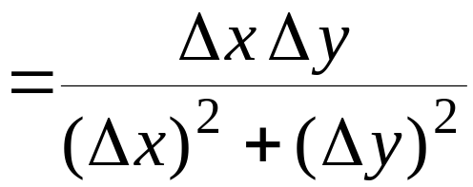


注意: 定理1 的逆定理不成立 .
即:
偏导数存在函数 不一定可微 !
反例: 函数
易知
但
因此,函数在点 (0,0) 不可微 .
机动 目录 上页 下页 返回 结束

Slide 6
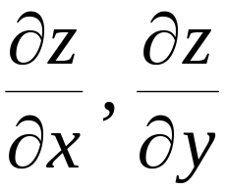


定理2 (充分条件)
若函数
的偏导数
则函数在该点可微分.
机动 目录 上页 下页 返回 结束

Slide 7
可微与偏导数的关系:
(1) 函数可微
偏导数存在
(2) 偏导数连续
函数可微
机动 目录 上页 下页 返回 结束

Slide 8
例1. (02-1)考虑二元函数f(x,y)的下面四条性质:
1. 在点P₀处连续；
2. 在点P₀处的两个偏导数连续；
3. 在点P₀处可微；
4. 在点P₀处两个偏导数存在；
则有( )
( A )2→3 →1
( B )3→2 →1
( C )3→4 →1
( D )3→1→4

Slide 9

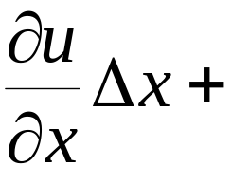
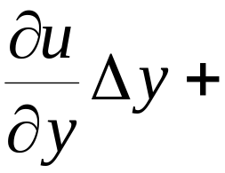
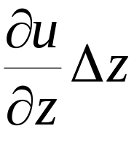

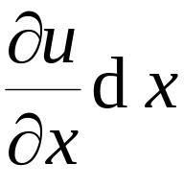
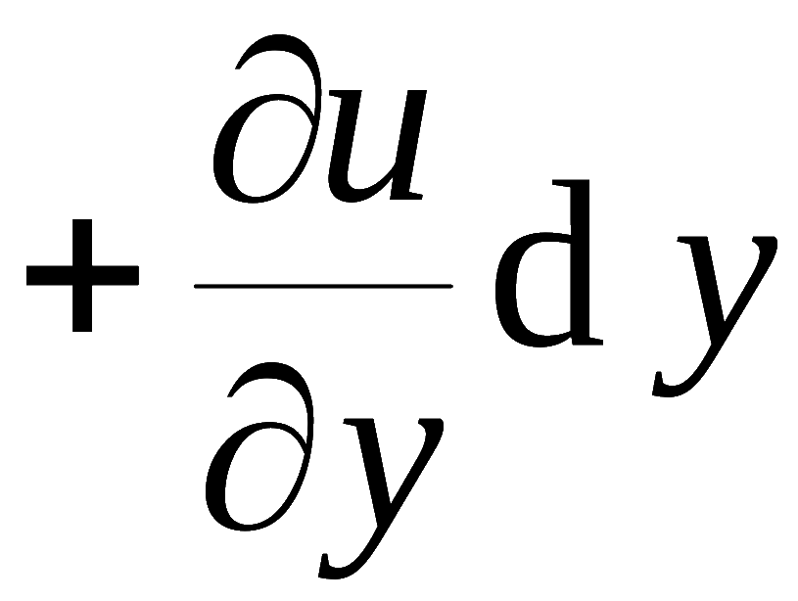
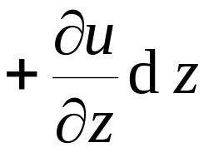

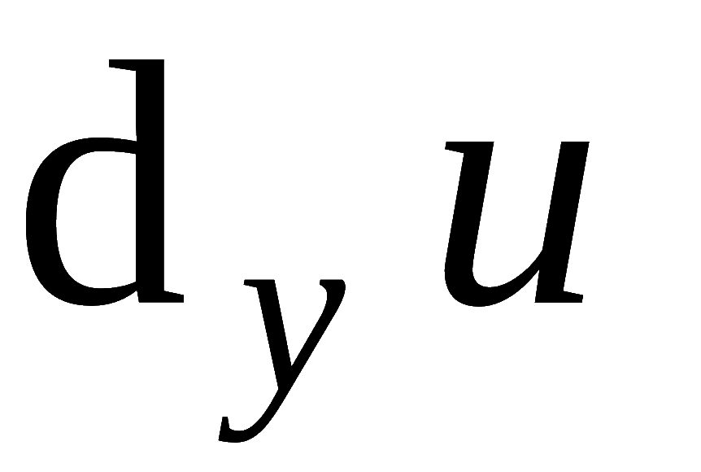

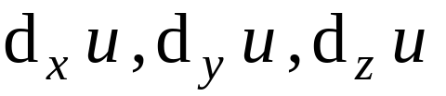
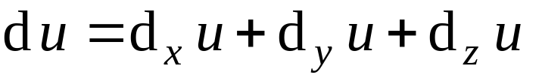
推广:
类似可讨论三元及三元以上函数的可微性问题.
例如, 三元函数
的全微分为
习惯上把自变量的增量用微分表示,
于是
记作
称为偏微分.
故有下述叠加原理
机动 目录 上页 下页 返回 结束

Slide 10
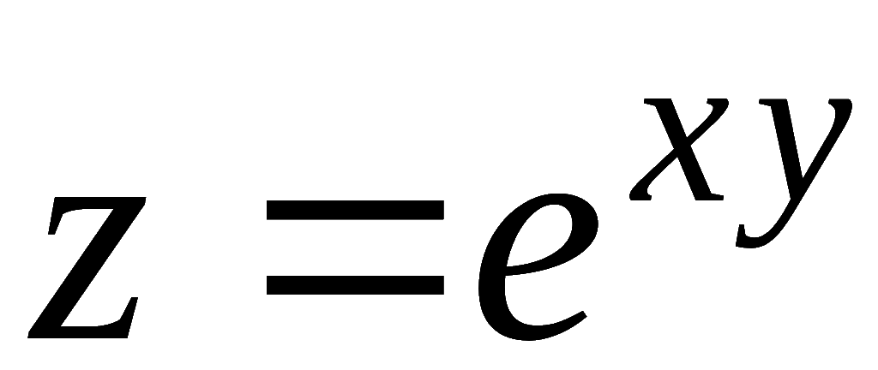

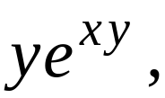
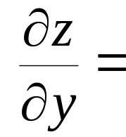
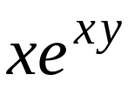
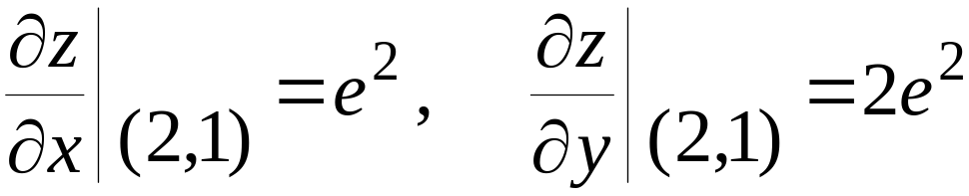
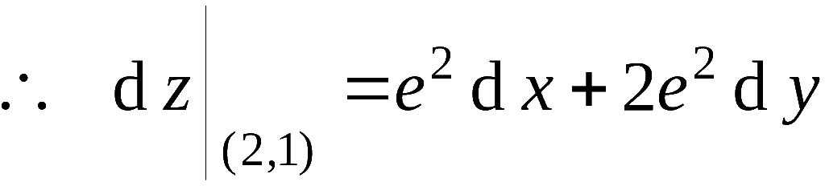
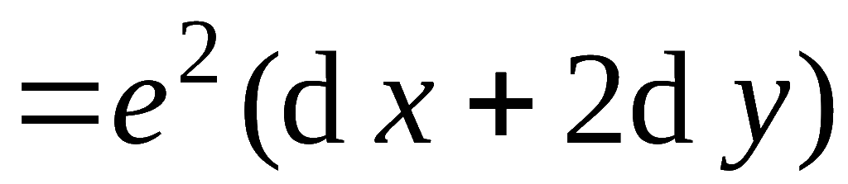
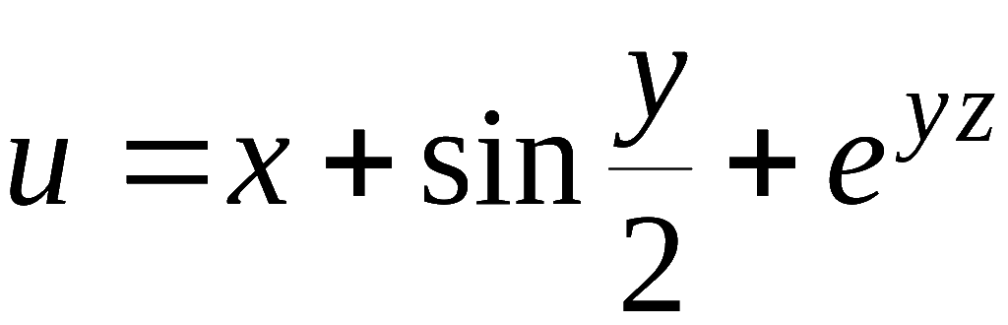
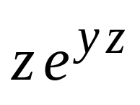

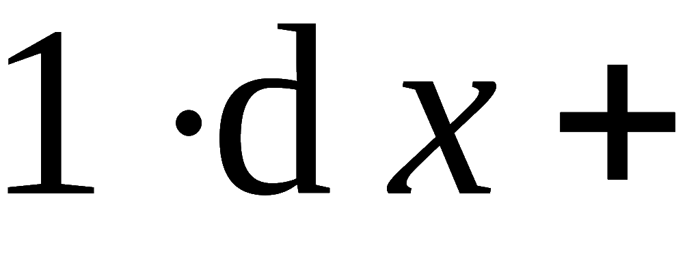
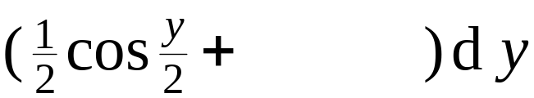
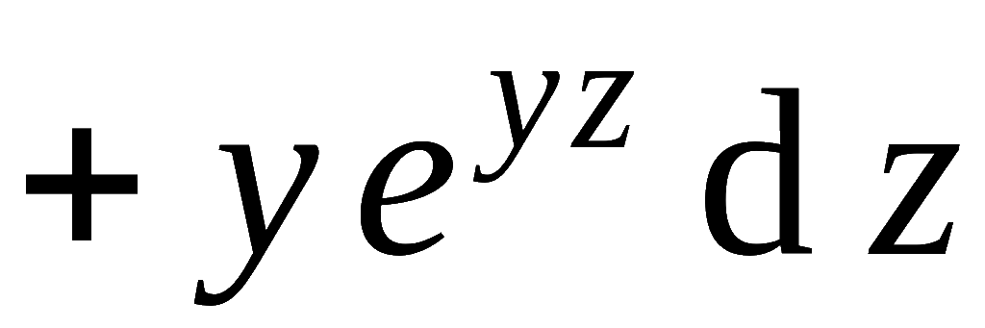
例2. 计算函数
在点 (2,1) 处的全微分.
解:
例3. 计算函数
的全微分.
解:
机动 目录 上页 下页 返回 结束

Slide 11
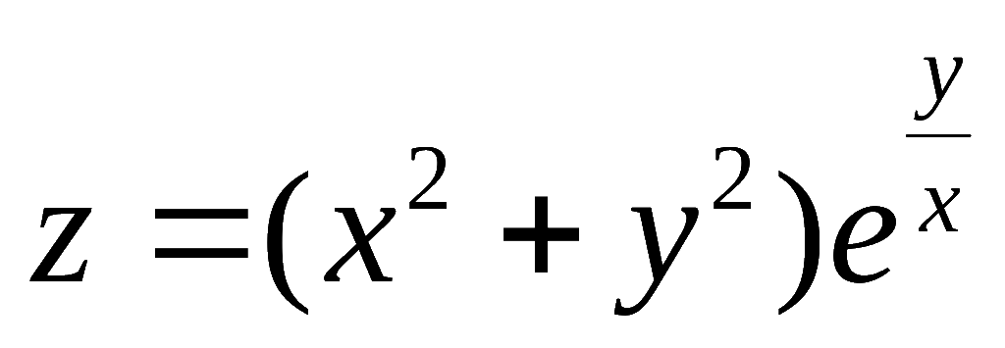
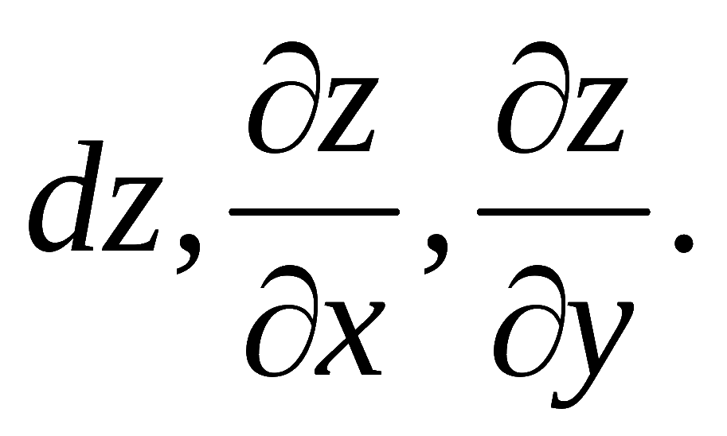
例4. 设
，求

Slide 12
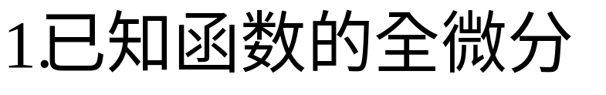
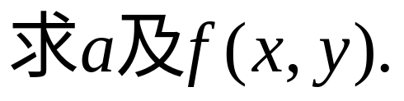
思考与练习

Slide 13



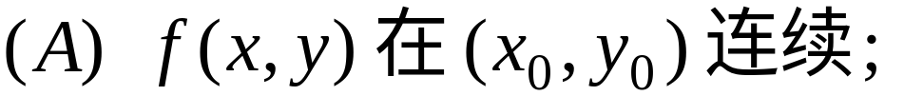
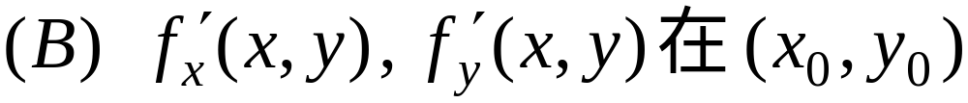
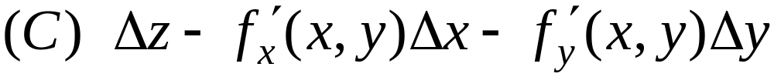
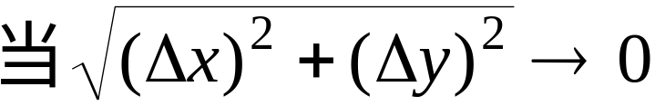
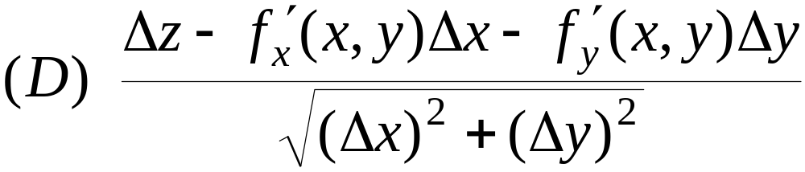
2. 选择题
函数
在
可微的充分条件是( )
的某邻域内存在 ;
时是无穷小量 ;
时是无穷小量 .
机动 目录 上页 下页 返回 结束

Slide 14
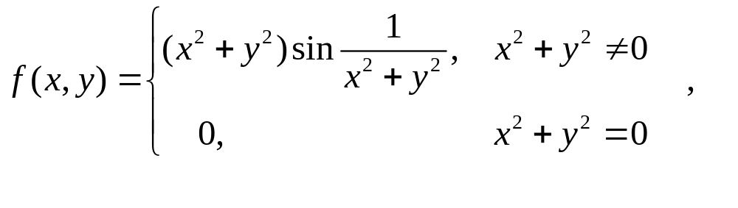

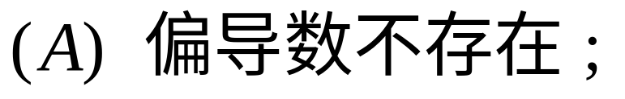
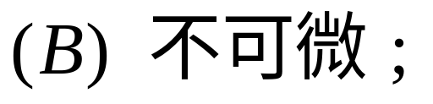


设
则在
处f (x ,y) ( )
机动 目录 上页 下页 返回 结束

Slide 15







3. 设
注意: x , y , z 具有
轮换对称性
解:
利用轮换对称性 , 可得
机动 目录 上页 下页 返回 结束
Notes:
( P245 例2 )

Slide 16


4. 已知
答案:
第四节 目录 上页 下页 返回 结束

Slide 17









备用题
证明函数
在点 (0,0) 连续且偏导数存在,
但偏导数在点 (0,0) 不连
续,
在点 (0,0) 可微 .
证: 1)
因
所以
故函数在点 (0, 0) 连续 ;
机动 目录 上页 下页 返回 结束

Slide 18

















2)
同理
3)
极限不存在 ,
在点(0,0)不连续 ;
同理 ,
在点(0,0)也不连续.
题目 目录 上页 下页 返回 结束

Slide 19








4) 下面证明
可微 :
令
则
说明: 此题表明, 偏导数连续只是可微的充分条件.
题目 目录 上页 下页 返回 结束

